Slide 1
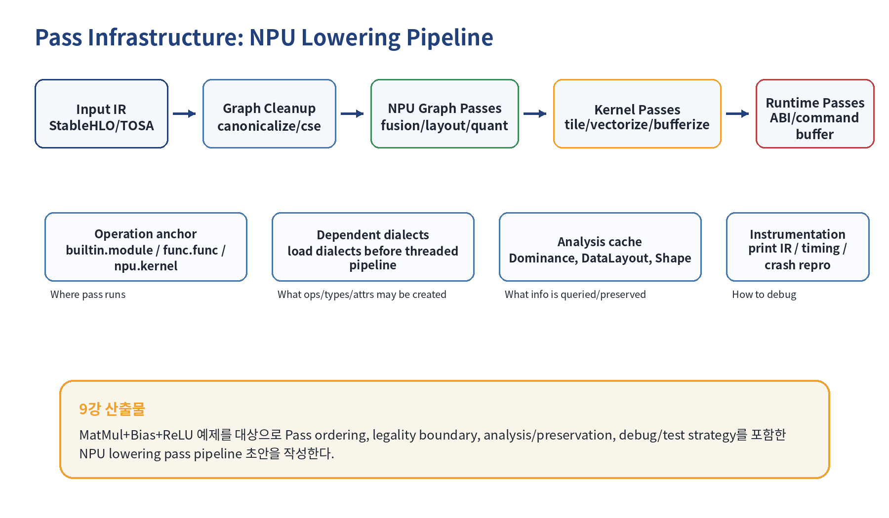
Lecture 09 - Pass Infrastructure
NPU Lowering Pass Pipeline Draft
MLIR NPU Compiler - Lecture 09
1

Slide 2
오늘의 위치
• 1-8강: IR, Dialect, StableHLO/TOSA, Linalg, SCF/Affine
• 9강: 실제 compiler를 움직이는 pass infrastructure
• 10-15강: Rewrite, Conversion, Bufferization, Vector/Transform으로 확장
MLIR NPU Compiler - Lecture 09
2

Slide 3
Learning Objectives
• MLIR pass의 실행 단위와 제약을 설명한다
• operation anchor와 nested pass pipeline을 읽고 작성한다
• dependent dialect, analysis, failure, instrumentation 개념을 NPU compiler에 연결한다
• MatMul+Bias+ReLU용 NPU lowering pipeline 초안을 작성한다
MLIR NPU Compiler - Lecture 09
3

Slide 4
Pass가 필요한 이유
• IR은 data structure이고, pass는 IR을 변화시키는 compiler action
• 최적화, 정규화, lowering, 검증, instrumentation을 작게 쪼갠 단위
• NPU compiler에서는 fusion/layout/tile/buffer/schedule/emit을 별도 pass로 분리해야 debug와 regression이 가능
MLIR NPU Compiler - Lecture 09
4

Slide 5
Pass Infrastructure 한 장 요약
• Pass = current operation을 읽고 하위 IR을 변환하는 unit
• PassManager = pass ordering, nesting, threading, instrumentation을 관리
• Analysis = lazy/cached compiler fact
• Pipeline = command line과 code에서 재현 가능한 compiler recipe
MLIR NPU Compiler - Lecture 09
5

Slide 6
공식 문서 관점
• MLIR pass는 transformation/optimization의 기본 infrastructure
• OperationPass가 기본 단위이며 pass manager는 operation nesting level별로 pass를 schedule
• mlir-opt는 textual IR을 parse하고 pass sequence를 실행한 뒤 다시 serialize하는 test/debug utility
MLIR NPU Compiler - Lecture 09
6

Slide 7
Pass = Current Operation Contract
• Pass는 current operation과 그 하위 operation을 대상으로 동작
• sibling operation state를 가정하거나 수정하면 multi-threaded execution에서 위험
• pass instance는 여러 operation에 복사되어 실행될 수 있으므로 mutable global/pass state 금지
• NPU pass는 module/function/kernel 중 정확한 anchor를 선택해야 함
MLIR NPU Compiler - Lecture 09
7

Slide 8
OperationPass 종류
• OperationPass<>: op-agnostic pass
• OperationPass<ModuleOp>: module-level pass
• OperationPass<func::FuncOp>: function-level pass
• InterfacePass<FunctionOpInterface>: interface 기반 filtered pass
• NPU 예: npu.kernel 전용 scheduling pass
MLIR NPU Compiler - Lecture 09
8

Slide 9
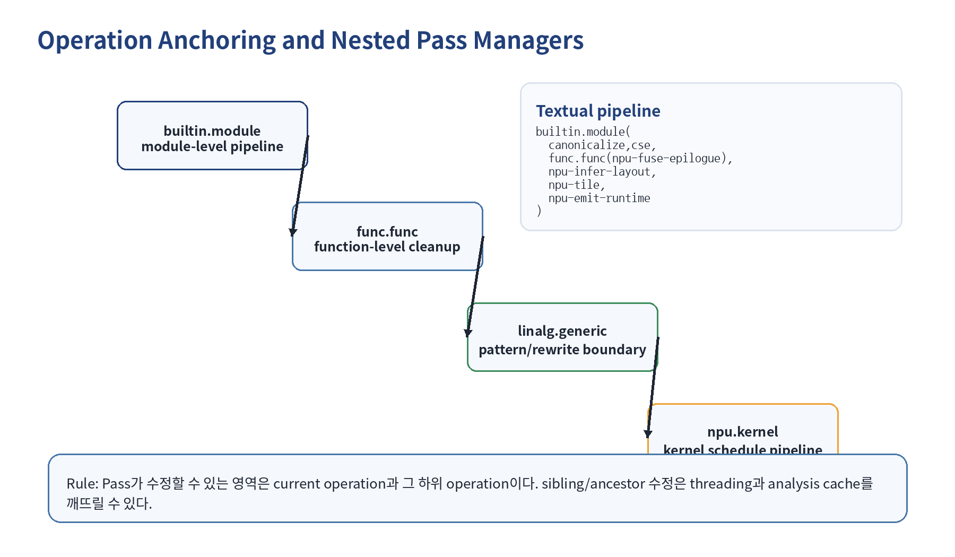
Operation Anchoring
• builtin.module: symbol table, whole-graph legality, ABI emission
• func.func: linalg/tensor graph cleanup, fusion, local optimization
• npu.kernel: tile loop, DMA/barrier, SRAM allocation
• any(...): 여러 viable isolated op에 generic pass 적용
MLIR NPU Compiler - Lecture 09
9

Slide 10
Nested Pass Pipeline
• Textual pipeline은 op-anchor(pass, nested-pipeline, options) 형태
• 예: builtin.module(func.func(cse,canonicalize), npu-infer-layout)
• nested manager는 IR nesting 구조에 맞춰 실행
• NPU에서는 function pass와 kernel pass를 섞을 때 nesting boundary가 중요
MLIR NPU Compiler - Lecture 09
10

Slide 11
Pass Ordering 원칙
• Canonicalize/CSE는 transformation 사이의 glue pass
• Legality가 높은 IR에서 fusion/layout을 먼저 결정
• Bufferization 이후에는 tensor-level fusion 자유도가 줄어듦
• Memory-space assignment는 tile size와 DMA schedule 전에 결정되어야 함
• Runtime ABI emission은 마지막 boundary
MLIR NPU Compiler - Lecture 09
11

Slide 12
NPU Compiler Pass Taxonomy
• Cleanup pass: canonicalize, cse, shape cleanup
• Graph pass: op legalization, fusion, layout propagation, quant policy
• Kernel pass: tiling, vectorization, memory-space assignment
• Schedule pass: DMA/barrier insertion, bank-conflict fix
• Runtime pass: descriptor/command buffer emission
MLIR NPU Compiler - Lecture 09
12

Slide 13
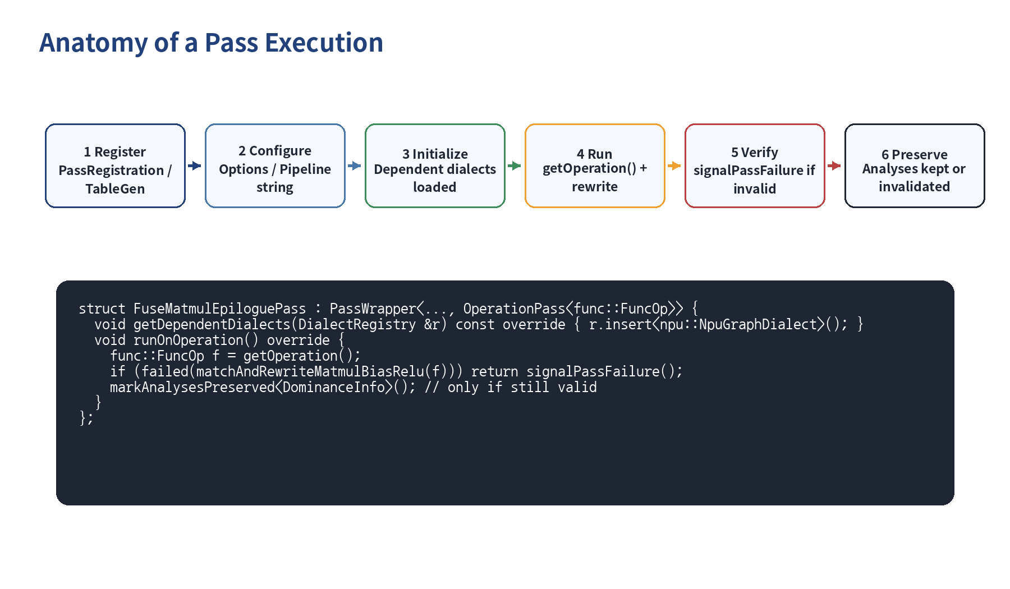
Pass Lifecycle
• Register -> Configure -> Initialize -> Run -> Verify -> Preserve
• TableGen Pass spec로 boilerplate를 줄임
• runOnOperation()에서 IR mutation 수행
• signalPassFailure()는 pipeline을 중단시키는 정상 실패 경로
MLIR NPU Compiler - Lecture 09
13

Slide 14
C++ Pass Skeleton
struct FuseMatmulEpiloguePass : PassWrapper<..., OperationPass<func::FuncOp>> { void getDependentDialects(DialectRegistry &r) const override { r.insert<npu::NpuGraphDialect>(); } void runOnOperation() override { func::FuncOp f = getOperation(); if (failed(matchAndRewrite(f))) { f.emitError("illegal NPU epilogue pattern"); return signalPassFailure(); } ++numFused; } };
MLIR NPU Compiler - Lecture 09
14

Slide 15
Dependent Dialects
• Pass가 새 operation/type/attribute를 만들 수 있으면 dialect를 명시
• multi-threaded pass pipeline 실행 전 dialect load가 필요
• 예: Linalg -> NPU pass는 npu_graph/npu_kernel dialect를 dependent로 등록
• 입력 IR에 이미 존재하는 dialect만 읽는 것은 보통 dependent 등록 대상이 아님
MLIR NPU Compiler - Lecture 09
15

Slide 16
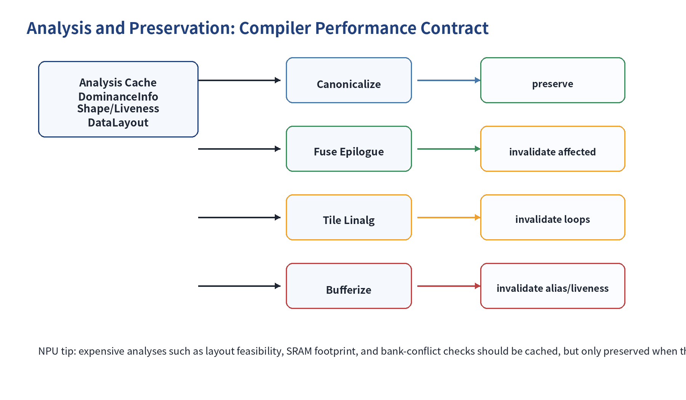
Analysis Management
• Analysis는 IR fact를 계산하고 cache하는 독립 class
• Transformation pass가 IR을 바꾸면 관련 analysis가 invalidated
• 변경하지 않았거나 invariant가 유지되면 markAnalysesPreserved 사용
• NPU 예: shape info, layout feasibility, SRAM footprint, liveness, dominance
MLIR NPU Compiler - Lecture 09
16

Slide 17
Preservation 예시
• CSE가 순수 op만 제거: dominance는 유지될 수 있음
• Fusion이 producer/consumer region을 합침: use-def/liveness 재계산 필요
• Tiling이 loop nest를 새로 만듦: loop/dominance 관련 analysis 주의
• Bufferization은 tensor alias/lifetime 가정을 크게 바꾸므로 보수적으로 invalidation
MLIR NPU Compiler - Lecture 09
17

Slide 18
Pass Options
• Pass option은 compile-time heuristic을 재현 가능하게 만든다
• 예: tile-m=64, tile-n=128, tile-k=32
• 예: target=sram_512kb, acc=i32, enable-double-buffer=true
• NPU tuning knob은 pass option과 pipeline option으로 노출
MLIR NPU Compiler - Lecture 09
18

Slide 19
Pass Statistics
• 몇 개의 op를 fuse했는지, tile을 몇 개 만들었는지, spill이 몇 번 발생했는지 기록
• NPU compiler CI에서 performance regression signal로 활용
• 예: numFusedEpilogues, numSramSpills, numDmaOps, numBankConflictFixes
MLIR NPU Compiler - Lecture 09
19

Slide 20
Declarative Pass Spec
• TableGen Pass spec는 summary, description, dependentDialects, options, statistics를 선언
• 생성된 base class를 상속하면 반복 boilerplate 감소
• Pass 문서 자동 생성과 command-line option 정합성에 유리
• 산업용 NPU compiler에서는 pass registry와 문서 자동화가 중요
MLIR NPU Compiler - Lecture 09
20

Slide 21
Pass Registration
• PassRegistration<MyPass>()로 pass를 command line에서 사용할 수 있게 등록
• PassPipelineRegistration으로 복합 pipeline을 하나의 이름으로 등록
• 예: --npu-lowering-pipeline{target=npu256,sram-kb=512}
• tool, test, runtime compiler가 동일 pipeline string을 공유해야 재현성 확보
MLIR NPU Compiler - Lecture 09
21

Slide 22
Dynamic Pass Pipeline
• Pass 내부에서 조건부로 nested pipeline 실행 가능
• runPipeline(OpPassManager &, Operation *) 사용
• 예: npu.partition이 각 subgraph의 shape/layout에 따라 다른 kernel pipeline을 실행
• 단, 일반적으로 Pass 내부에서 별도 PassManager를 직접 만들지 않는 편이 안전
MLIR NPU Compiler - Lecture 09
22

Slide 23
Instrumentation
• IR printing: before/after/change/failure
• Timing: pass별 compile-time hotspot 분석
• Statistics: transformation count 추적
• Crash reproducer: 실패 재현 가능한 MLIR snapshot 생성
• NPU compiler bring-up에서는 필수 debug interface
MLIR NPU Compiler - Lecture 09
23

Slide 24
Debug Flags Recipe
mlir-opt input.mlir \ --pass-pipeline='builtin.module(func.func(cse,canonicalize),npu-lowering-pipeline)' \ --mlir-print-ir-after-change \ --mlir-print-ir-after-failure \ --mlir-timing \ --mlir-pass-statistics \ --mlir-pass-pipeline-crash-reproducer=npu_fail.mlir
MLIR NPU Compiler - Lecture 09
24

Slide 25
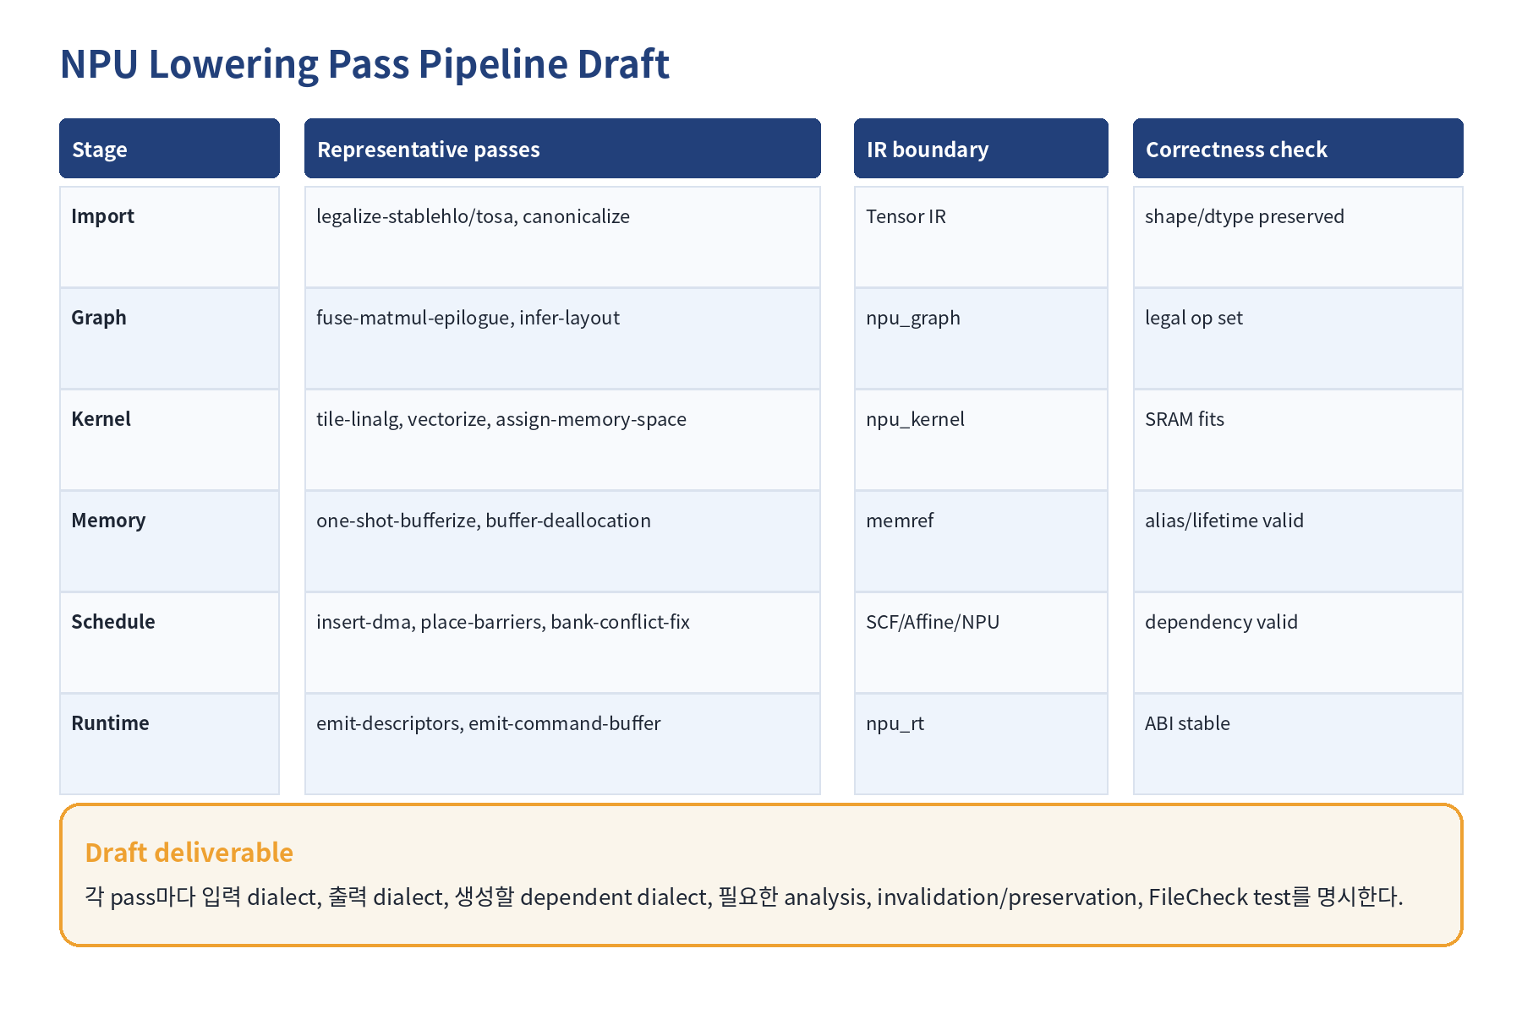
NPU Lowering Pipeline Draft
• Import -> Cleanup -> Legalize -> Fuse -> Layout -> Tile -> Bufferize -> MemorySpace -> DMA/Barrier -> Runtime
• 각 단계마다 input/output dialect와 correctness check를 명시
• 9강 실습의 최종 산출물
MLIR NPU Compiler - Lecture 09
25

Slide 26
Pipeline Stage 1: Import/Cleanup
• Input: StableHLO/TOSA 또는 framework graph dialect
• Pass: shape canonicalization, constant folding, canonicalize, cse
• Output: tensor-level IR
• Check: dtype/shape semantics preserved
MLIR NPU Compiler - Lecture 09
26

Slide 27
Pipeline Stage 2: Graph Legalization/Fusion
• Pass: decompose unsupported op, fold broadcast, fuse matmul+bias+activation
• Output: npu_graph candidate op
• Check: target legal op set, quantization metadata, layout contract
• Failure path: unsupported dynamic shape or dtype emits diagnostic
MLIR NPU Compiler - Lecture 09
27

Slide 28
Pipeline Stage 3: Kernelization
• Pass: tile M/N/K, vectorize, choose accumulator type, allocate scratch buffers
• Output: npu_kernel ops or SCF/Affine loop nest
• Check: SRAM/accumulator footprint, edge tile policy, bank alignment
MLIR NPU Compiler - Lecture 09
28

Slide 29
Pipeline Stage 4: Scheduling
• Pass: insert DMA load/store, double-buffering, barrier/await placement
• Check: producer-consumer dependency and memory hazard absence
• NPU target knobs: DMA channels, SRAM banks, outstanding transactions
MLIR NPU Compiler - Lecture 09
29

Slide 30
Pipeline Stage 5: Runtime/ABI
• Pass: tensor descriptor, command buffer, kernel metadata emission
• Output: npu_rt.launch or binary command section
• Check: ABI version, alignment, descriptor field coverage, host/runtime compatibility
MLIR NPU Compiler - Lecture 09
30

Slide 31
MatMul+Bias+ReLU Case Study
• Start: linalg.matmul + arith.addf + arith.maximumf
• Fuse epilogue while tensor semantics are still high-level
• Tile after fusion to avoid separate write/read of C
• Bufferize after layout/tile decisions
• Emit npu.matmul with epilogue=relu or command sequence
MLIR NPU Compiler - Lecture 09
31

Slide 32
실습 A - Pipeline 읽기
• 제공된 01_pass_pipeline_input.mlir 읽기
• mlir-opt pipeline string에서 anchor와 pass order 표시
• 각 pass가 생성할 수 있는 dialect와 필요한 analysis를 표로 작성
MLIR NPU Compiler - Lecture 09
32

Slide 33
실습 B - Pass Skeleton 채우기
• 03_npu_pass_skeleton.cpp의 TODO 채우기
• dependent dialect 추가
• getOperation(), walk/match, signalPassFailure 위치 표시
• 통계 counter와 option 이름 작성
MLIR NPU Compiler - Lecture 09
33

Slide 34
실습 C - NPU Lowering Pipeline 초안
• MatMul+Bias+ReLU 기준으로 8-12개 pass를 순서대로 배치
• 각 pass별 input dialect, output dialect, legality check, FileCheck test 작성
• 성능 목표: 중간 DRAM round-trip 제거, SRAM footprint 제한, compile-time debug 가능성
MLIR NPU Compiler - Lecture 09
34

Slide 35
Common Mistakes
• Pass가 sibling/parent IR을 임의 수정
• dependent dialect 누락
• analysis preservation을 과감하게 선언
• pass option 없이 hidden heuristic 사용
• bufferization 이후에 graph fusion을 시도
• FileCheck가 너무 brittle하여 SSA 이름 변경에 취약
MLIR NPU Compiler - Lecture 09
35

Slide 36
Takeaways
• Pass는 NPU compiler의 product-quality boundary
• 좋은 pipeline은 IR legality, analysis, debug, test가 함께 설계된다
• Pass ordering은 성능과 correctness를 동시에 결정한다
• 다음 강의: Rewrite Pattern으로 실제 fusion/transformation 구현
MLIR NPU Compiler - Lecture 09
36

Slide 37
References
MLIR Pass Infrastructure
https://mlir.llvm.org/docs/PassManagement/
MLIR Using mlir-opt
https://mlir.llvm.org/docs/Tutorials/MlirOpt/
MLIR Passes
https://mlir.llvm.org/docs/Passes/
MLIR Language Reference
https://mlir.llvm.org/docs/LangRef/
MLIR Quickstart Rewrites
https://mlir.llvm.org/docs/Tutorials/QuickstartRewrites/
MLIR NPU Compiler - Lecture 09
37

